Slide 1

Présentation de l'outil de veille technologique
Lien Wakelet: https://wakelet.com/wake/NCjEXdm6l4uAELvqprV1E

Slide 2
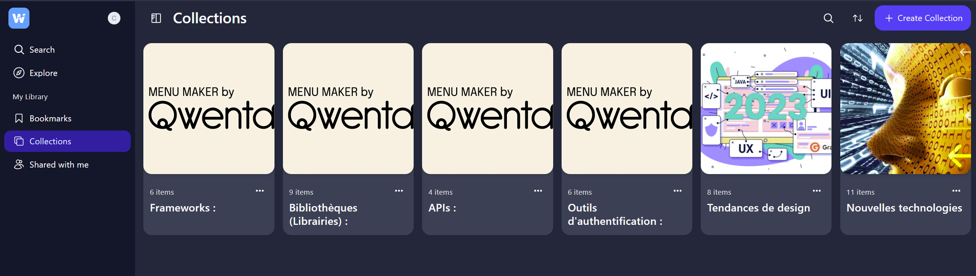
Choix de l’outil de veille
J’ai sélectionné Wakelet comme outil de veille pour sa polyvalence, il me permet de collecter et d'organiser des ressources de manière structurée. Ses fonctionnalités intuitives et son interface conviviale m’offre un espace dédié à chaque thème de veille.

Slide 3
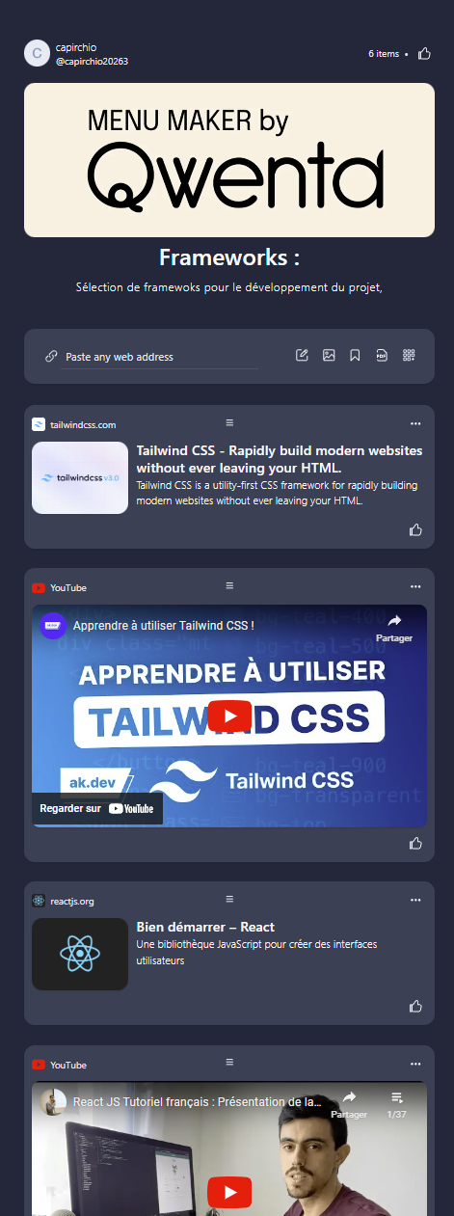
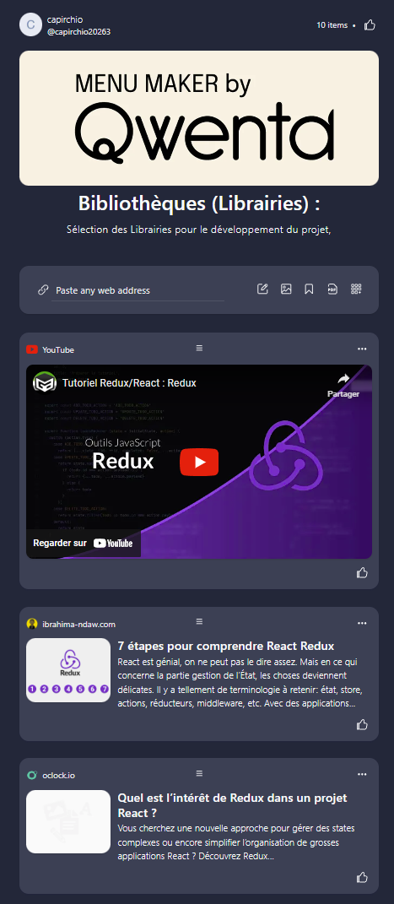
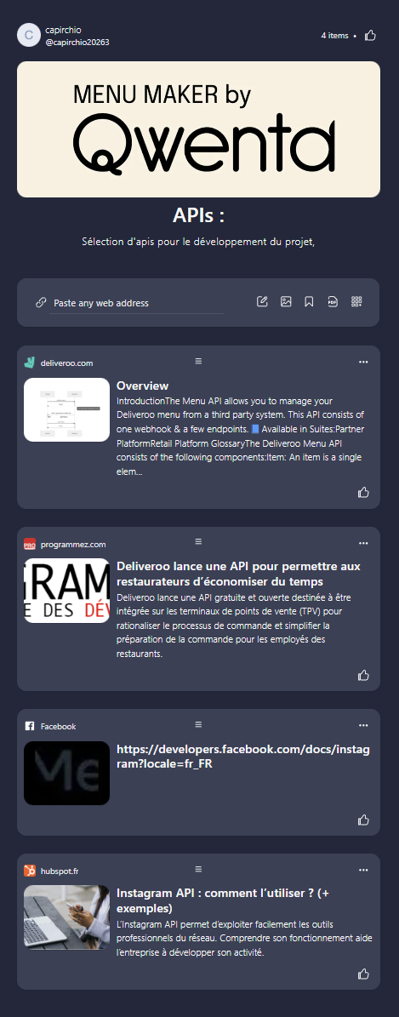
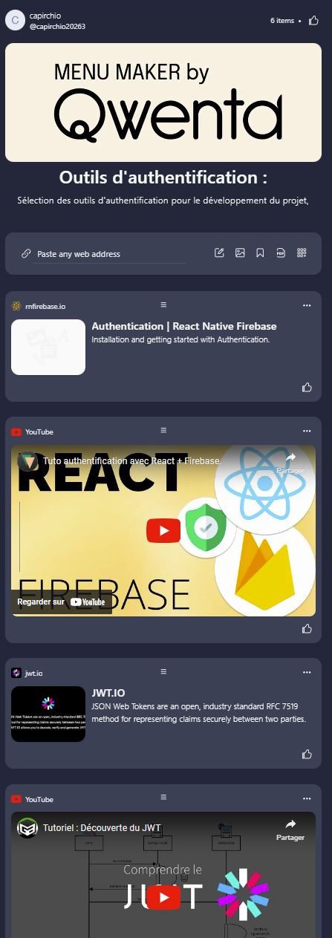
Gestion des Collections
Les différentes collections, telles que "Frameworks", "Librairies", "APIs", facilitent le regroupement et la catégorisation des informations. Chaque collection représente un domaine spécifique de ma veille, assurant ainsi une gestion efficace des ressources.

Slide 4
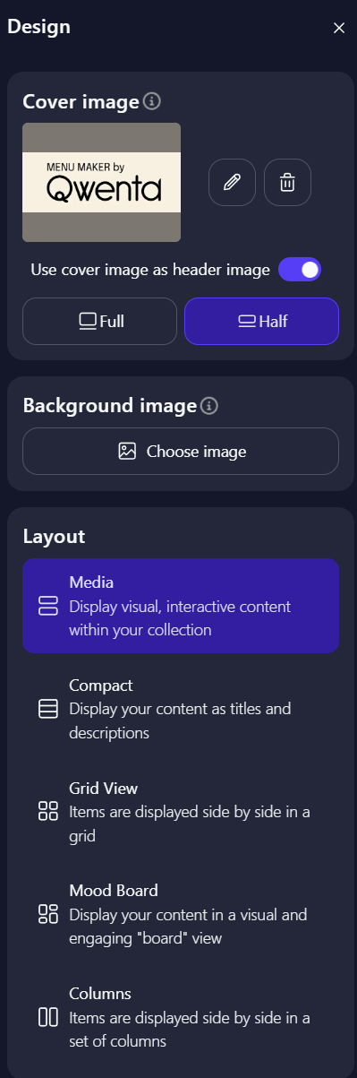
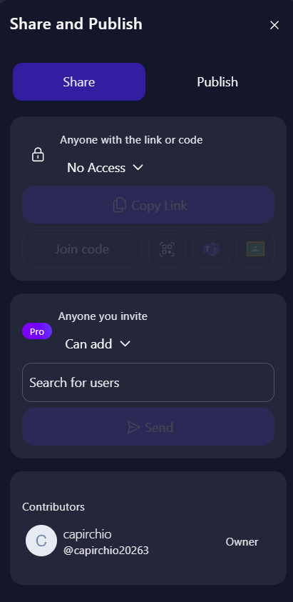
Personnalisation et Partage
La personnalisation des collections ainsi que la facilité de partage sont des aspects clés de Wakelet. je peux adapter chaque collection à mes besoins spécifiques et collaborer aisément en partageant des informations pertinentes.

Slide 5
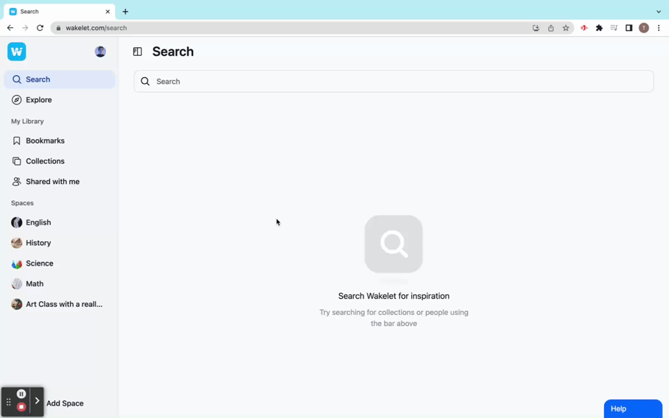
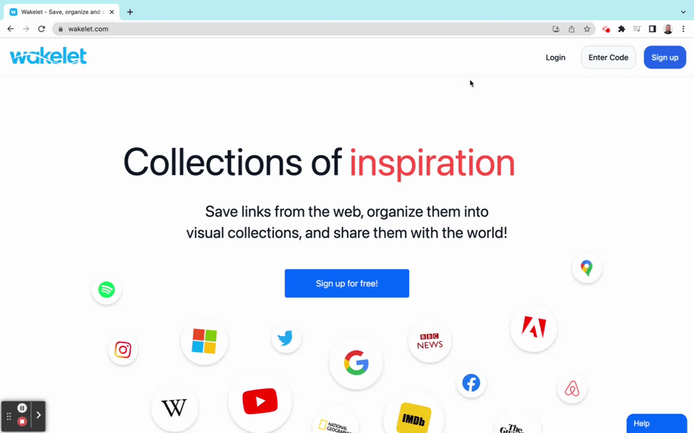
Collaboration et Accessibilité
Grâce à ses fonctionnalités de collaboration, Wakelet favorise le travail d'équipe en permettant à chacun de contribuer et de consulter les collections partagées. Son accessibilité simplifiée rend les informations accessibles à tout moment et depuis n'importe quel appareil.

Slide 6
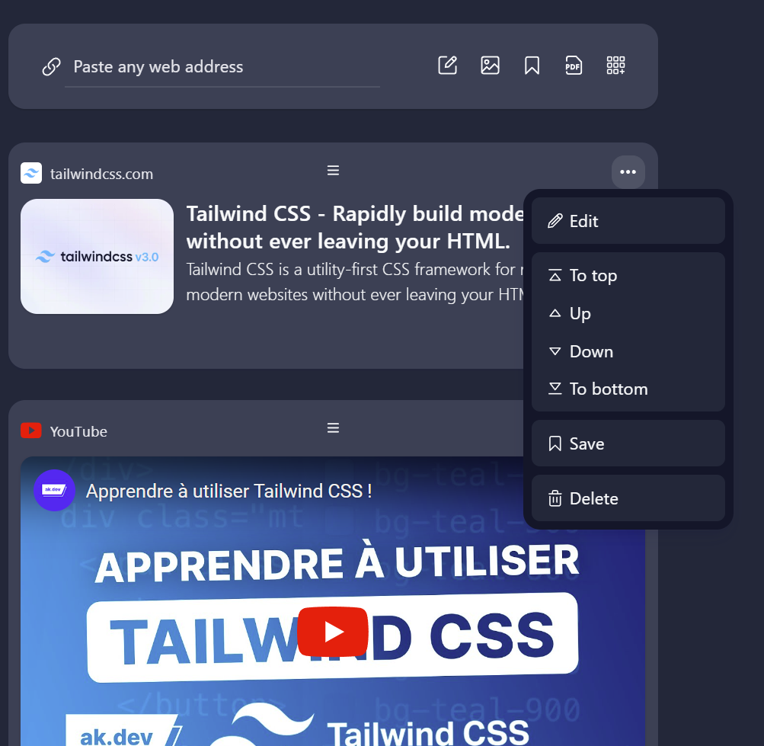
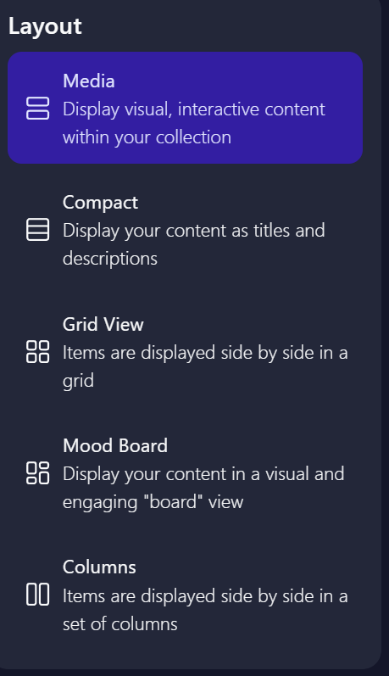
Organisation Intuitive
L'organisation intuitive des contenus est un atout majeur de Wakelet. Les options de tri et de classification permettent une navigation aisée au sein des collections, favorisant ainsi une expérience utilisateur fluide.

Slide 7
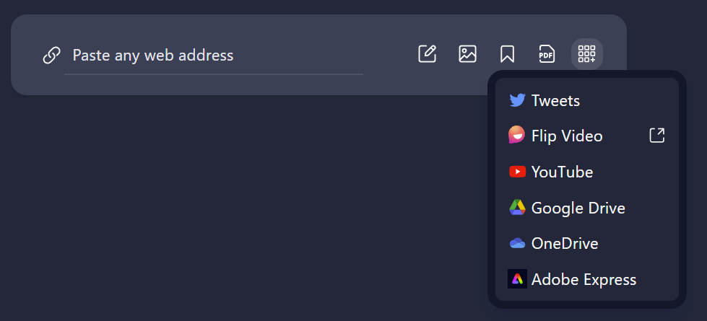
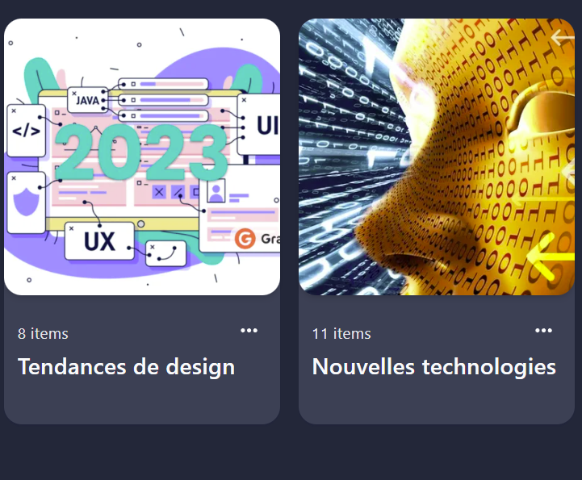
Flexibilité et Suivi des Tendances
Wakelet s'adapte à mes besoins en suivant les tendances actuelles, que ce soit dans les "Tendances de design" ou les "Nouvelles technologies". Sa flexibilité me permet d'intégrer de nouvelles informations de manière rapide et efficace.

Slide 8
Conclusion
En somme, l'outil de veille technologique basé sur Wakelet réunit des fonctionnalités avancées pour une gestion optimale de mes ressources. Son interface intuitive, ses capacités de partage et sa facilité d'utilisation en font un allié inestimable pour ma veille technologique.
Merci

